Slide 1

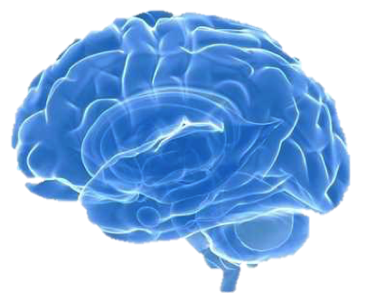
Coexistence Policies in Cognitive Radio
Mario López Martínez
Directed by: Juan José Alcaraz Espín

Slide 2
Introduction
Why Coexistence Policies?
Restat illud quod a nemine animaduersum esse uideo: nomina propria h

Slide 3
Introduction
Motivation
Restat illud quod a nemine animaduersum esse uideo: nomina propria h

Slide 4
Introduction
Contribution
Restat illud quod a nemine animaduersum esse uideo: nomina propria h

Slide 5

I. Opportunistic Spectrum Access
Background Detection of Primary User Activity
Bandwidth Reservation as a Coexistence Strategy
Uncertainty-Aware OSA in Coexistence-Friendly Systems
Response Surface Methodology for Efficient Spectrum Reuse in Cellular Networks
INDEX
II. Automated Spectrum Trading
The Big Picture
An MDP Framework for Centralized Dynamic Spectrum Leasing
A Superprocess with Upper Confidence Bounds for Cooperative Spectrum Sharing
Final Remarks

Slide 6
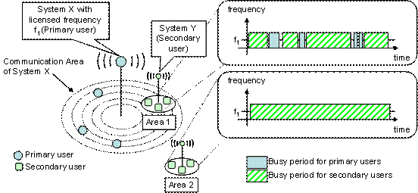
I
Opportunistic Spectrum Access
Background Detection of Primary User Activity
Bandwidth Reservation as a Coexistence Strategy
Uncertainty-Aware OSA in Coexistence-Friendly Systems
Response Surface Methodology for Efficient Spectrum Reuse
in Cellular Networks

Slide 7
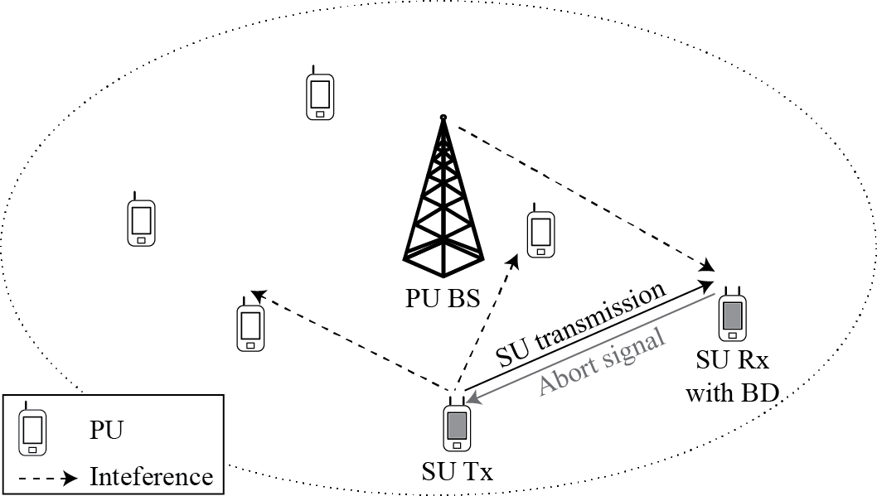
Background Detection of Primary User Activity

Slide 8
Background Detection of Primary User Activity
Motivation and contribution
Restat illud quod a nemine animaduersum esse uideo: nomina propria hominum, urbium, fluuiorum, montium, cetera huiusmodi genus grammaticum habere non posse, nam, ut saepe monuimus, si non esse adiectiua nomina, genus apud grammaticos locum non haberet. Si enim dicas reuereor patrem,
ne laedas hominem, exclude canem, non refert cuias generis sit interrogare, nisi addendam sit adiectiau.
Hinc iam patebit genus in illis nominibas
Non esse quaerendum, quae adiectiuis coniungi non possunt, qualia sunt ego, tu, sui, et hominum et deorum nomina propria, ut ego sum hispanus, scilicet homo; uide in ellipsi homo; magna Tarentum, scilicet urbs; uide ellipsin urbs, arbor, fluuius, mensis, etc.

Slide 9
Background Detection of Primary User Activity
The BD mechanism
Restat illud quod a nemine animaduersum esse uideo: nomina propria hominum, urbium, fluuiorum, montium, cetera huiusmodi genus grammaticum habere non posse, nam, ut saepe monuimus, si non esse adiectiua nomina, genus apud grammaticos locum non haberet. Si enim dicas reuereor patrem,
ne laedas hominem, exclude canem, non refert cuias generis sit interrogare, nisi addendam sit adiectiau.
Hinc iam patebit genus in illis nominibas
Non esse quaerendum, quae adiectiuis coniungi non possunt, qualia sunt ego, tu, sui, et hominum et deorum nomina propria, ut ego sum hispanus, scilicet homo; uide in ellipsi homo; magna Tarentum, scilicet urbs; uide ellipsin urbs, arbor, fluuius, mensis, etc.

Slide 10
Background Detection of Primary User Activity
Results
Restat illud quod a nemine animaduersum esse uideo: nomina propria hominum, urbium, fluuiorum, montium, cetera huiusmodi genus grammaticum habere non posse, nam, ut saepe monuimus, si non esse adiectiua nomina, genus apud grammaticos locum non haberet. Si enim dicas reuereor patrem,
ne laedas hominem, exclude canem, non refert cuias generis sit interrogare, nisi addendam sit adiectiau.
Hinc iam patebit genus in illis nominibas
Non esse quaerendum, quae adiectiuis coniungi non possunt, qualia sunt ego, tu, sui, et hominum et deorum nomina propria, ut ego sum hispanus, scilicet homo; uide in ellipsi homo; magna Tarentum, scilicet urbs; uide ellipsin urbs, arbor, fluuius, mensis, etc.

Slide 11
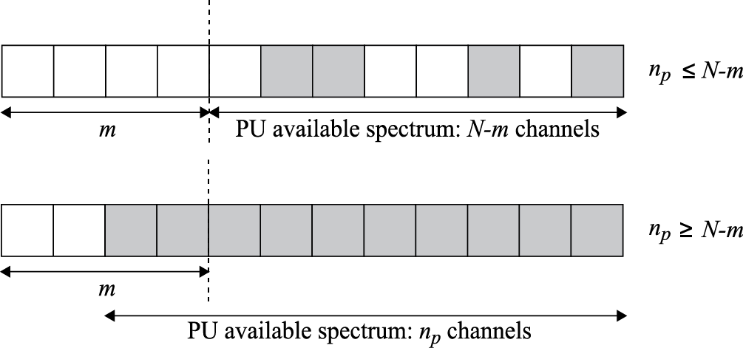
Bandwidth Reservation as a Coexistence Strategy

Slide 12
Bandwidth Reservation as a Coexistence Strategy
Motivation and contribution
Restat illud quod a nemine animaduersum esse uideo: nomina propria hominum, urbium, fluuiorum, montium, cetera huiusmodi genus grammaticum habere non posse, nam, ut saepe monuimus, si non esse adiectiua nomina, genus apud grammaticos locum non haberet. Si enim dicas reuereor patrem,
ne laedas hominem, exclude canem, non refert cuias generis sit interrogare, nisi addendam sit adiectiau.
Hinc iam patebit genus in illis nominibas
Non esse quaerendum, quae adiectiuis coniungi non possunt, qualia sunt ego, tu, sui, et hominum et deorum nomina propria, ut ego sum hispanus, scilicet homo; uide in ellipsi homo; magna Tarentum, scilicet urbs; uide ellipsin urbs, arbor, fluuius, mensis, etc.

Slide 13
Bandwidth Reservation as a Coexistence Strategy
The BR mechanism
Restat illud quod a nemine animaduersum esse uideo: nomina propria hominum, urbium, fluuiorum, montium, cetera huiusmodi genus grammaticum habere non posse, nam, ut saepe monuimus, si non esse adiectiua nomina, genus apud grammaticos locum non haberet. Si enim dicas reuereor patrem,
ne laedas hominem, exclude canem, non refert cuias generis sit interrogare, nisi addendam sit adiectiau.
Hinc iam patebit genus in illis nominibas
Non esse quaerendum, quae adiectiuis coniungi non possunt, qualia sunt ego, tu, sui, et hominum et deorum nomina propria, ut ego sum hispanus, scilicet homo; uide in ellipsi homo; magna Tarentum, scilicet urbs; uide ellipsin urbs, arbor, fluuius, mensis, etc.

Slide 14
Bandwidth Reservation as a Coexistence Strategy
Results
Restat illud quod a nemine animaduersum esse uideo: nomina propria hominum, urbium, fluuiorum, montium, cetera huiusmodi genus grammaticum habere non posse, nam, ut saepe monuimus, si non esse adiectiua nomina, genus apud grammaticos locum non haberet. Si enim dicas reuereor patrem,
ne laedas hominem, exclude canem, non refert cuias generis sit interrogare, nisi addendam sit adiectiau.
Hinc iam patebit genus in illis nominibas
Non esse quaerendum, quae adiectiuis coniungi non possunt, qualia sunt ego, tu, sui, et hominum et deorum nomina propria, ut ego sum hispanus, scilicet homo; uide in ellipsi homo; magna Tarentum, scilicet urbs; uide ellipsin urbs, arbor, fluuius, mensis, etc.

Slide 15
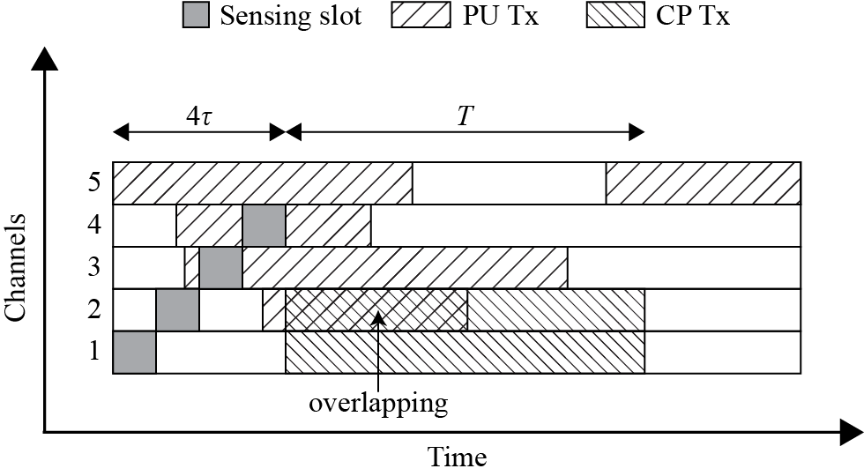
Uncertainty-Aware OSA in
Coexistence-Friendly Systems

Slide 16
Uncertainty-Aware OSA in Coexistence-Friendly Systems
Motivation and contribution
Restat illud quod a nemine animaduersum esse uideo: nomina propria hominum, urbium, fluuiorum, montium, cetera huiusmodi genus grammaticum habere non posse, nam, ut saepe monuimus, si non esse adiectiua nomina, genus apud grammaticos locum non haberet. Si enim dicas reuereor patrem,
ne laedas hominem, exclude canem, non refert cuias generis sit interrogare, nisi addendam sit adiectiau.
Hinc iam patebit genus in illis nominibas
Non esse quaerendum, quae adiectiuis coniungi non possunt, qualia sunt ego, tu, sui, et hominum et deorum nomina propria, ut ego sum hispanus, scilicet homo; uide in ellipsi homo; magna Tarentum, scilicet urbs; uide ellipsin urbs, arbor, fluuius, mensis, etc.

Slide 17
Uncertainty-Aware OSA in Coexistence-Friendly Systems
Sequential allocation & POMDP access policy
Restat illud quod a nemine animaduersum esse uideo: nomina propria hominum, urbium, fluuiorum, montium, cetera huiusmodi genus grammaticum habere non posse, nam, ut saepe monuimus, si non esse adiectiua nomina, genus apud grammaticos locum non haberet. Si enim dicas reuereor patrem,
ne laedas hominem, exclude canem, non refert cuias generis sit interrogare, nisi addendam sit adiectiau.
Hinc iam patebit genus in illis nominibas
Non esse quaerendum, quae adiectiuis coniungi non possunt, qualia sunt ego, tu, sui, et hominum et deorum nomina propria, ut ego sum hispanus, scilicet homo; uide in ellipsi homo; magna Tarentum, scilicet urbs; uide ellipsin urbs, arbor, fluuius, mensis, etc.

Slide 18
Uncertainty-Aware OSA in Coexistence-Friendly Systems
Results
Restat illud quod a nemine animaduersum esse uideo: nomina propria hominum, urbium, fluuiorum, montium, cetera huiusmodi genus grammaticum habere non posse, nam, ut saepe monuimus, si non esse adiectiua nomina, genus apud grammaticos locum non haberet. Si enim dicas reuereor patrem,
ne laedas hominem, exclude canem, non refert cuias generis sit interrogare, nisi addendam sit adiectiau.
Hinc iam patebit genus in illis nominibas
Non esse quaerendum, quae adiectiuis coniungi non possunt, qualia sunt ego, tu, sui, et hominum et deorum nomina propria, ut ego sum hispanus, scilicet homo; uide in ellipsi homo; magna Tarentum, scilicet urbs; uide ellipsin urbs, arbor, fluuius, mensis, etc.

Slide 19
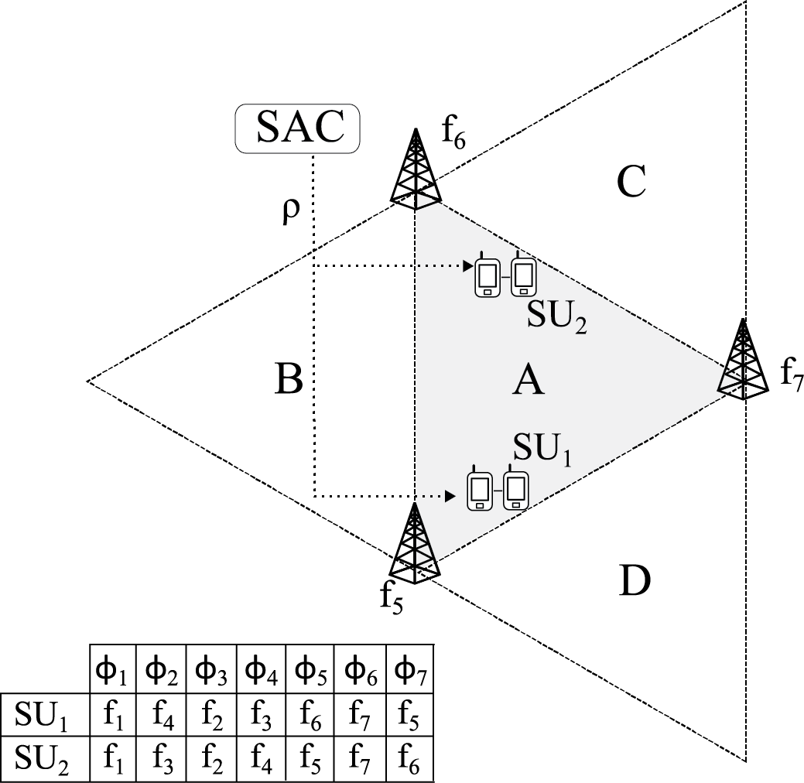
Response Surface Methodology for Efficient Spectrum Reuse in Cellular Networks

Slide 20
Response Surface Methodology for Efficient Spectrum Reuse in Cellular Networks
Motivation and contribution
Restat illud quod a nemine animaduersum esse uideo: nomina propria hominum, urbium, fluuiorum, montium, cetera huiusmodi genus grammaticum habere non posse, nam, ut saepe monuimus, si non esse adiectiua nomina, genus apud grammaticos locum non haberet. Si enim dicas reuereor patrem,
ne laedas hominem, exclude canem, non refert cuias generis sit interrogare, nisi addendam sit adiectiau.
Hinc iam patebit genus in illis nominibas
Non esse quaerendum, quae adiectiuis coniungi non possunt, qualia sunt ego, tu, sui, et hominum et deorum nomina propria, ut ego sum hispanus, scilicet homo; uide in ellipsi homo; magna Tarentum, scilicet urbs; uide ellipsin urbs, arbor, fluuius, mensis, etc.

Slide 21
Response Surface Methodology for Efficient Spectrum Reuse in Cellular Networks
Response Surface Method (RSM) Algorithm
Restat illud quod a nemine animaduersum esse uideo: nomina propria hominum, urbium, fluuiorum, montium, cetera huiusmodi genus grammaticum habere non posse, nam, ut saepe monuimus, si non esse adiectiua nomina, genus apud grammaticos locum non haberet. Si enim dicas reuereor patrem,
ne laedas hominem, exclude canem, non refert cuias generis sit interrogare, nisi addendam sit adiectiau.
Hinc iam patebit genus in illis nominibas
Non esse quaerendum, quae adiectiuis coniungi non possunt, qualia sunt ego, tu, sui, et hominum et deorum nomina propria, ut ego sum hispanus, scilicet homo; uide in ellipsi homo; magna Tarentum, scilicet urbs; uide ellipsin urbs, arbor, fluuius, mensis, etc.

Slide 22
Response Surface Methodology for Efficient Spectrum Reuse in Cellular Networks
Results
Restat illud quod a nemine animaduersum esse uideo: nomina propria hominum, urbium, fluuiorum, montium, cetera huiusmodi genus grammaticum habere non posse, nam, ut saepe monuimus, si non esse adiectiua nomina, genus apud grammaticos locum non haberet. Si enim dicas reuereor patrem,
ne laedas hominem, exclude canem, non refert cuias generis sit interrogare, nisi addendam sit adiectiau.
Hinc iam patebit genus in illis nominibas
Non esse quaerendum, quae adiectiuis coniungi non possunt, qualia sunt ego, tu, sui, et hominum et deorum nomina propria, ut ego sum hispanus, scilicet homo; uide in ellipsi homo; magna Tarentum, scilicet urbs; uide ellipsin urbs, arbor, fluuius, mensis, etc.

Slide 23
I. Opportunistic Spectrum Access
Background Detection of Primary User Activity
Bandwidth Reservation as a Coexistence Strategy
Uncertainty-Aware OSA in Coexistence-Friendly Systems
Response Surface Methodology for Efficient Spectrum Reuse in Cellular Networks
INDEX
II. Automated Spectrum Trading
The Big Picture
An MDP Framework for Centralized Dynamic Spectrum Leasing
A Superprocess with Upper Confidence Bounds for Cooperative Spectrum Sharing
Final Remarks

Slide 24

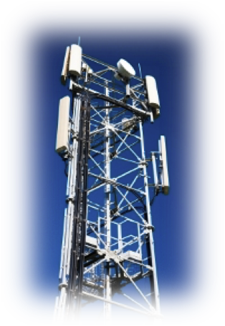


II
Automated Spectrum Trading
The Big Picture
An MDP Framework for Centralized Dynamic
Spectrum Leasing
A Superprocess with Upper Confidence Bounds
for Cooperative Spectrum Sharing

Slide 25
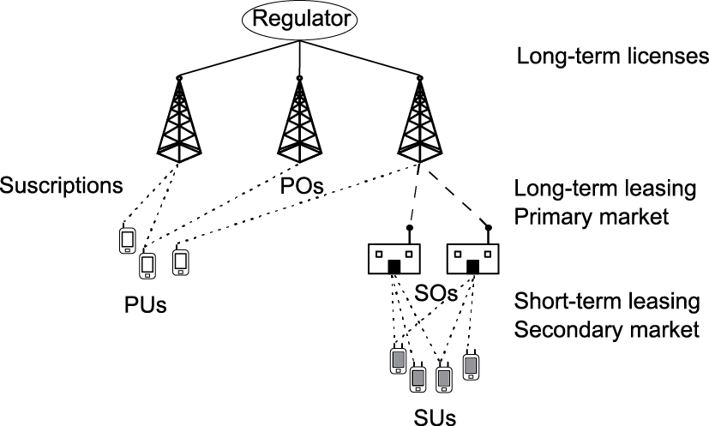
Automated Spectrum Trading Mechanisms: Understanding the Big Picture

Slide 26
Automated Spectrum Trading Mechanisms: Understanding the Big Picture
Motivation and contribution
Restat illud quod a nemine animaduersum esse uideo: nomina propria hominum, urbium, fluuiorum, montium, cetera huiusmodi genus grammaticum habere non posse, nam, ut saepe monuimus, si non esse adiectiua nomina, genus apud grammaticos locum non haberet. Si enim dicas reuereor patrem,
ne laedas hominem, exclude canem, non refert cuias generis sit interrogare, nisi addendam sit adiectiau.
Hinc iam patebit genus in illis nominibas
Non esse quaerendum, quae adiectiuis coniungi non possunt, qualia sunt ego, tu, sui, et hominum et deorum nomina propria, ut ego sum hispanus, scilicet homo; uide in ellipsi homo; magna Tarentum, scilicet urbs; uide ellipsin urbs, arbor, fluuius, mensis, etc.

Slide 27
Automated Spectrum Trading Mechanisms: Understanding the Big Picture
Insights
Restat illud quod a nemine animaduersum esse uideo: nomina propria hominum, urbium, fluuiorum, montium, cetera huiusmodi genus grammaticum habere non posse, nam, ut saepe monuimus, si non esse adiectiua nomina, genus apud grammaticos locum non haberet. Si enim dicas reuereor patrem,
ne laedas hominem, exclude canem, non refert cuias generis sit interrogare, nisi addendam sit adiectiau.
Hinc iam patebit genus in illis nominibas
Non esse quaerendum, quae adiectiuis coniungi non possunt, qualia sunt ego, tu, sui, et hominum et deorum nomina propria, ut ego sum hispanus, scilicet homo; uide in ellipsi homo; magna Tarentum, scilicet urbs; uide ellipsin urbs, arbor, fluuius, mensis, etc.

Slide 28
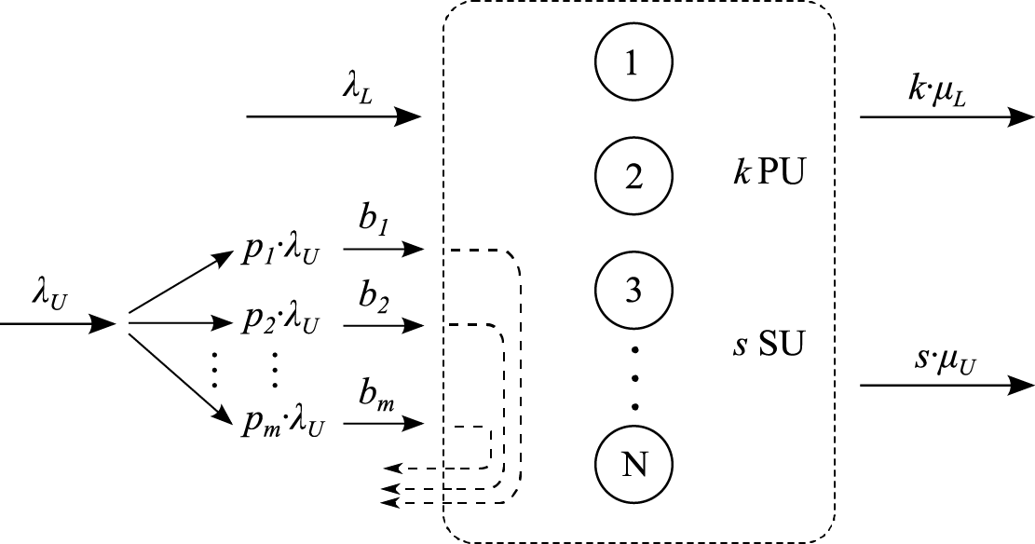
An MDP Framework for Centralized Dynamic Spectrum Leasing

Slide 29
An MDP Framework for Centralized Dynamic Spectrum Leasing
Motivation and contribution
Restat illud quod a nemine animaduersum esse uideo: nomina propria hominum, urbium, fluuiorum, montium, cetera huiusmodi genus grammaticum habere non posse, nam, ut saepe monuimus, si non esse adiectiua nomina, genus apud grammaticos locum non haberet. Si enim dicas reuereor patrem,
ne laedas hominem, exclude canem, non refert cuias generis sit interrogare, nisi addendam sit adiectiau.
Hinc iam patebit genus in illis nominibas
Non esse quaerendum, quae adiectiuis coniungi non possunt, qualia sunt ego, tu, sui, et hominum et deorum nomina propria, ut ego sum hispanus, scilicet homo; uide in ellipsi homo; magna Tarentum, scilicet urbs; uide ellipsin urbs, arbor, fluuius, mensis, etc.

Slide 30
An MDP Framework for Centralized Dynamic Spectrum Leasing
Single objective MDP & Constrained MDP
Restat illud quod a nemine animaduersum esse uideo: nomina propria hominum, urbium, fluuiorum, montium, cetera huiusmodi genus grammaticum habere non posse, nam, ut saepe monuimus, si non esse adiectiua nomina, genus apud grammaticos locum non haberet. Si enim dicas reuereor patrem,
ne laedas hominem, exclude canem, non refert cuias generis sit interrogare, nisi addendam sit adiectiau.
Hinc iam patebit genus in illis nominibas
Non esse quaerendum, quae adiectiuis coniungi non possunt, qualia sunt ego, tu, sui, et hominum et deorum nomina propria, ut ego sum hispanus, scilicet homo; uide in ellipsi homo; magna Tarentum, scilicet urbs; uide ellipsin urbs, arbor, fluuius, mensis, etc.

Slide 31
An MDP Framework for Centralized Dynamic Spectrum Leasing
Results
Restat illud quod a nemine animaduersum esse uideo: nomina propria hominum, urbium, fluuiorum, montium, cetera huiusmodi genus grammaticum habere non posse, nam, ut saepe monuimus, si non esse adiectiua nomina, genus apud grammaticos locum non haberet. Si enim dicas reuereor patrem,
ne laedas hominem, exclude canem, non refert cuias generis sit interrogare, nisi addendam sit adiectiau.
Hinc iam patebit genus in illis nominibas
Non esse quaerendum, quae adiectiuis coniungi non possunt, qualia sunt ego, tu, sui, et hominum et deorum nomina propria, ut ego sum hispanus, scilicet homo; uide in ellipsi homo; magna Tarentum, scilicet urbs; uide ellipsin urbs, arbor, fluuius, mensis, etc.

Slide 32
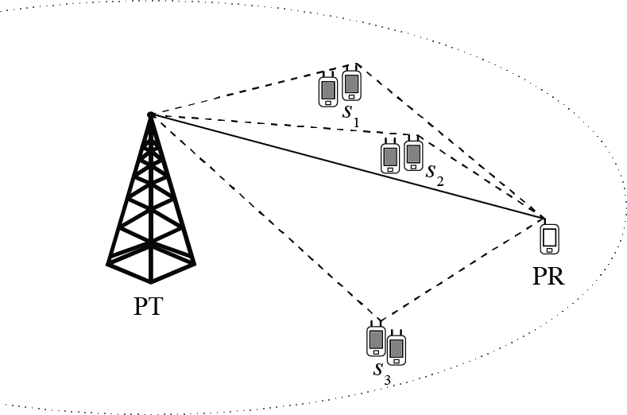
A Superprocess with Upper Confidence Bounds for Cooperative Spectrum Sharing

Slide 33
A Superprocess with Upper Confidence Bounds for Cooperative Spectrum Sharing
Motivation and contribution
Restat illud quod a nemine animaduersum esse uideo: nomina propria hominum, urbium, fluuiorum, montium, cetera huiusmodi genus grammaticum habere non posse, nam, ut saepe monuimus, si non esse adiectiua nomina, genus apud grammaticos locum non haberet. Si enim dicas reuereor patrem,
ne laedas hominem, exclude canem, non refert cuias generis sit interrogare, nisi addendam sit adiectiau.
Hinc iam patebit genus in illis nominibas
Non esse quaerendum, quae adiectiuis coniungi non possunt, qualia sunt ego, tu, sui, et hominum et deorum nomina propria, ut ego sum hispanus, scilicet homo; uide in ellipsi homo; magna Tarentum, scilicet urbs; uide ellipsin urbs, arbor, fluuius, mensis, etc.

Slide 34
Bandwidth Reservation as a Coexistence Strategy
MAB-MDP & Super-UCB algorithms
Restat illud quod a nemine animaduersum esse uideo: nomina propria hominum, urbium, fluuiorum, montium, cetera huiusmodi genus grammaticum habere non posse, nam, ut saepe monuimus, si non esse adiectiua nomina, genus apud grammaticos locum non haberet. Si enim dicas reuereor patrem,
ne laedas hominem, exclude canem, non refert cuias generis sit interrogare, nisi addendam sit adiectiau.
Hinc iam patebit genus in illis nominibas
Non esse quaerendum, quae adiectiuis coniungi non possunt, qualia sunt ego, tu, sui, et hominum et deorum nomina propria, ut ego sum hispanus, scilicet homo; uide in ellipsi homo; magna Tarentum, scilicet urbs; uide ellipsin urbs, arbor, fluuius, mensis, etc.

Slide 35
1.1. Background Detection of Primary User Activity
Results
Restat illud quod a nemine animaduersum esse uideo: nomina propria hominum, urbium, fluuiorum, montium, cetera huiusmodi genus grammaticum habere non posse, nam, ut saepe monuimus, si non esse adiectiua nomina, genus apud grammaticos locum non haberet. Si enim dicas reuereor patrem,
ne laedas hominem, exclude canem, non refert cuias generis sit interrogare, nisi addendam sit adiectiau.
Hinc iam patebit genus in illis nominibas
Non esse quaerendum, quae adiectiuis coniungi non possunt, qualia sunt ego, tu, sui, et hominum et deorum nomina propria, ut ego sum hispanus, scilicet homo; uide in ellipsi homo; magna Tarentum, scilicet urbs; uide ellipsin urbs, arbor, fluuius, mensis, etc.

Slide 36
I. Opportunistic Spectrum Access
Background Detection of Primary User Activity
Bandwidth Reservation as a Coexistence Strategy
Uncertainty-Aware OSA in Coexistence-Friendly Systems
Response Surface Methodology for Efficient Spectrum Reuse in Cellular Networks
INDEX
II. Automated Spectrum Trading
The Big Picture
An MDP Framework for Centralized Dynamic Spectrum Leasing
A Superprocess with Upper Confidence Bounds for Cooperative Spectrum Sharing
Final Remarks

Slide 37

Final Remarks
Implications
Future Work

Slide 38
Final Remarks
Implications
Restat illud quod a nemine animaduersum esse uideo: nomina propria hominum, urbium, fluuiorum, montium, cetera huiusmodi genus grammaticum habere non posse, nam, ut saepe monuimus, si non esse adiectiua nomina, genus apud grammaticos locum non haberet. Si enim dicas reuereor patrem,
ne laedas hominem, exclude canem, non refert cuias generis sit interrogare, nisi addendam sit adiectiau.
Hinc iam patebit genus in illis nominibas
Non esse quaerendum, quae adiectiuis coniungi non possunt, qualia sunt ego, tu, sui, et hominum et deorum nomina propria, ut ego sum hispanus, scilicet homo; uide in ellipsi homo; magna Tarentum, scilicet urbs; uide ellipsin urbs, arbor, fluuius, mensis, etc.

Slide 39
Final Remarks
Future Work
Restat illud quod a nemine animaduersum esse uideo: nomina propria hominum, urbium, fluuiorum, montium, cetera huiusmodi genus grammaticum habere non posse, nam, ut saepe monuimus, si non esse adiectiua nomina, genus apud grammaticos locum non haberet. Si enim dicas reuereor patrem,
ne laedas hominem, exclude canem, non refert cuias generis sit interrogare, nisi addendam sit adiectiau.
Hinc iam patebit genus in illis nominibas
Non esse quaerendum, quae adiectiuis coniungi non possunt, qualia sunt ego, tu, sui, et hominum et deorum nomina propria, ut ego sum hispanus, scilicet homo; uide in ellipsi homo; magna Tarentum, scilicet urbs; uide ellipsin urbs, arbor, fluuius, mensis, etc.

Slide 40

www.upct.es

